Slide 1
Kuukausiraportti
Liikuntapalvelut / 31.10.2017

Slide 2
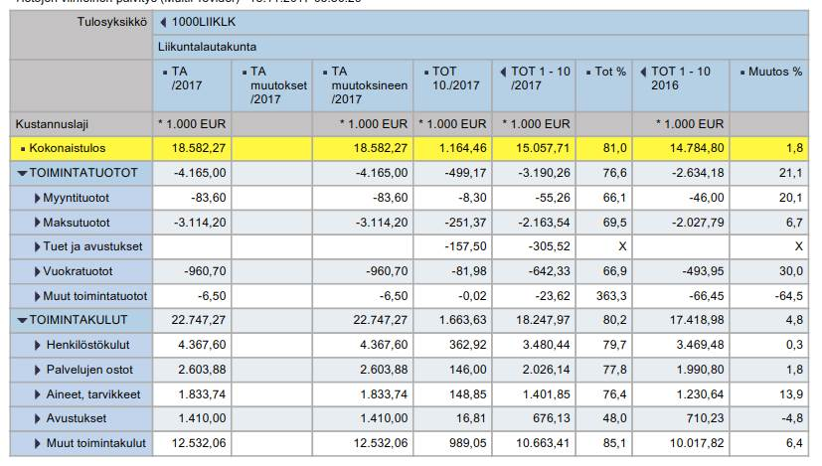
Vapaa-aikatoimiala – liikuntalautakunta
Toimintamenojen/-tulojen tai nettomenojen poikkeamat
  Vuoteen 2016 verrattuna kohdassa Tuet ja avustukset Liikkuva koulu määräraha.
  Maksutuottojen nousussa näkyy Samppalinnan avaaminen kesällä 2017.
  Vuokratuottojen muutos, n. +150 000€, johtuu pääosin hinnankorotuksista..
Investointiosan menojen/tulojen poikkeamat
  Ei poikkeamia.

Slide 3
Olennaiset toiminnalliset ja talouden muutokset edelliseen vuoteen verrattuna
Samppalinnan maauimalan käyttöönotto.
2018 rakentuvan Kupittaan palloiluhallin käyttöönottoon liittyvät käyttöomaisuusinvestoinnit sekä henkilöstörekrytoinnit.

Slide 4
Selvitys talousarvion taloudellisten tavoitteiden toteutumisesta ja merkittävimmistä poikkeamista tulosalueittain/palvelualueittain
Alkuvuoden osalta säästöjä on pystytty toteuttamaan henkilöstömenojen ja palveluostojen kautta suunnitellusti noin 130.000 euron verran.
Loppuvuodesta kulukurin tavoitteet:
  Henkilöstömenot n. - 20.000€
  Palveluostoja jarrutetaan koko loppuvuosi. - n. 15.000€.
  Järjestöliikunnan harjoitustila- avustuksia jätetään jakamatta 20 000€
  Lisätuloja uimalaitosten myyntikampanjoiden avulla + 30.000€.
  Maksullisia aikuiskäyttäjäryhmiä vapaille vuoroille +15.000€.
  Aktivointiosaston painatus- ja ilmoituskustannuksista, tarvikehankinnoista sekä palveluostoista yhteensä - 20.000€.
Lokakuussa ei ole saavutettu säästö ed. vuoden lokakuuhun verrattuna. Loppuvuoden toteuma ratkaisee saadaanko ylitystä kurottua umpeen.

Slide 5
Kokonaisarvio operatiivisiin sopimuksiin sisältyvien toiminnallisten tavoitteiden toteutumisesta
Kokonaisarvio operatiivisiin sopimuksiin sisältyvien tavoitteiden toteutumisesta
  Operatiivisessa sopimuksessa esitettyjen tavoitteiden toteutuu vuoden 2017 loppuun mennessä.
Keskeiset toiminnalliset riskit toiminnallisten tavoitteiden toteutumiselle
  Ei mainittavia riskejä.

Slide 6
Työvoiman käyttö

